Slide 1
Муниципальное общеобразовательное учреждение Бутурлиновская средняя общеобразовательная школа №7
«Герои
Великой
Отечественной
Войны
Воронежской области.»
Подготовила: Климова Светлана Витальевна
учитель биологии МКОУ Бутурлиновская СОШ№7

Slide 2
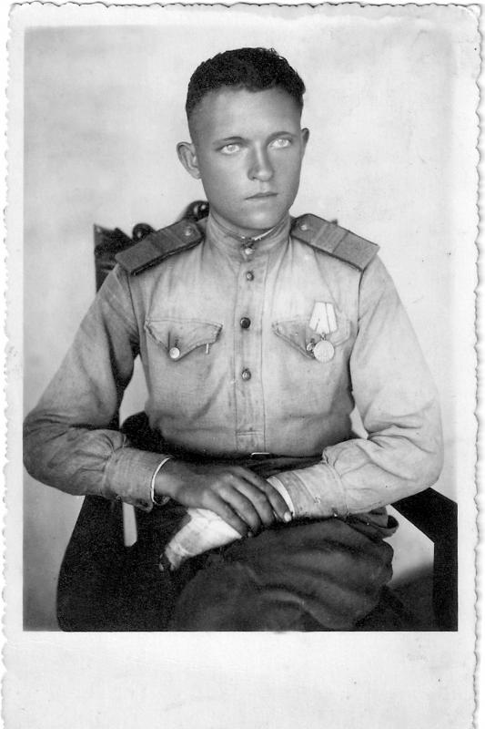
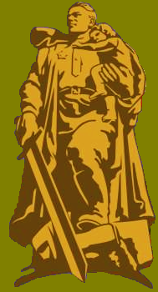
Терентьев Эдуард Семёнович.
Родился 2.11.1921 г. в посёлке Нижний Кисляй Бутурлиновского района Воронежской области.
Детство и юность прошли в родном посёлке.

Slide 3
Фронтовой путь.
В ряды Советской армии был призван в 1940 г (из воспоминаний)
Эдуарда Семеновича попал на фронт 6 декабря 1941 года и воевал он до самого Дня Победы. Много у фронтовика боевых наград, есть орден Славы. Он прошел всю войну, был минером-подрывником, а потом танкистом.

Slide 4
Принимал участие в военных действиях под Москвой. Воевал Эдуард Семёнович в диверсионных группах. Которые забрасывали в тыл врага.
Там они взрывали мосты, склады, железные дороги.
В одном из походов в тыл был ранен (апрель1942 г.).
Лечение проходил в Бобровском госпитале.

Slide 5
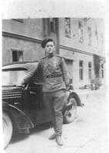
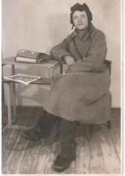

Slide 6
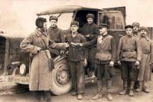
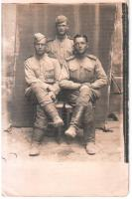

Slide 8
В 1942 году принимал участие в боях за город Воронеж.
В 1943 году Эдуард Семёнович участвовал в битве за Сталинград.
Вот что говорил он о Сталинграде: «168 дней и ночей сражались наши войска.» «За волгой для нас земли нет.» – Действовал тогда девиз – Советские войска, сдержав фашистов, перешли в решительное наступление и открыли в районе Сталинграда 22 дивизии.

Slide 9
После Сталинградской битвы воевал на Воронежском фронте в должности танкиста, на танке он защищал Родину от Украины до Словакии.
Принимал участие в разгроме армии Гудериана. Прошагал с солдатским везением всю Европу, встретив День Победы в Чехословакии.

Slide 10
Награжден орденом славы третьей степени, орденом отечественной войны первой степени, медалью за оборону Сталинграда, медалью победы над Германией.

Slide 11
2 февраля 2012 года, в День разгрома советскими войсками фашистов в Сталинградской битве, в районном краеведческом музее прошла встреча с участником этого сражения Эдуардом Терентьевым и членами исторического кружка БМТК и учениками пятого класса СОШ № 7

Slide 12
С добрыми пожеланиями обратились к участнику войны пятиклассники Катя Новицкая, Марина Глотова и Ваня Лепехин. Они с уважением рассматривали ряды наград на пиджаке ветерана. Девочки вручили ветерану цветы от редакции районной газеты «Призыв», а мальчик пожал ветерану руку и сказал: «Я хочу вырасти таким же смелым, как Вы. Спасибо, что завоевали нам Победу!»

Slide 13
Встреча Ветеранов Великой Отечественной Войны.

Slide 14
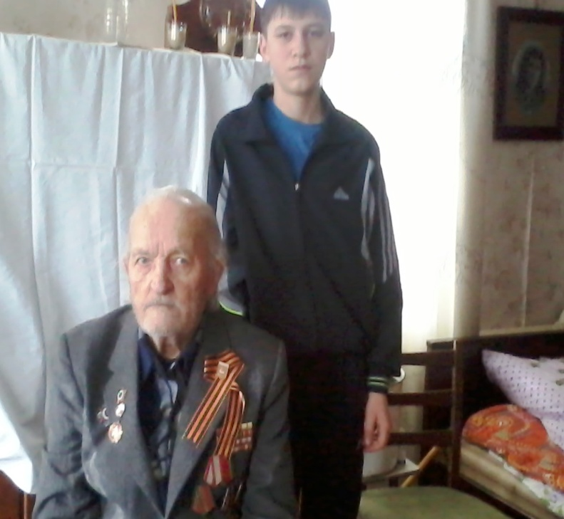
Встреча с уч-ся МКОУ БСОШ №7. Ребята поздравили ветерана с праздником Защитников Отечества. Эдуард Семёнович вспоминал о войне, о своих фронтовых товарищах.

Slide 15
Эдуарду Семеновичу идет 93-й год.
Недавно умерла жена.
Есть две дочки. Одна живёт в Бутурлиновке, работает в МКОУ БООШ №6 учителем истории. Вторая живёт в Магнитогорске.( из воспоминаний)
Жилищные условия хорошие, живёт в собственном доме, есть вода, газовое отопление.

Slide 16
Эдуард Семёнович гордится, что на чаше весов этой Победы есть и его капля крови.
Звенят Медали… Алые гвоздики – На мрамор Памяти от всех живых! И Русское, извечное Простите … На склоне… в Храме Всех Святых…

Slide 17
Поисковая работа.
Посещение краеведческого музея.
Поисковая работа по месту жительства.
Встреча с ветераном.
Поиск в системе интернет.

Slide 18
Использование в учебно-воспитательном процессе.
Воспитание чувства патриотизма, чувство уважения к старшему поколению, его героическому прошлому на классных часах.
Участие в патриотических конкурсах разного уровня.
В проведение общешкольных и классных мероприятий.

Slide 19
Источники.
http://buturlinovka777.ru/menuvshey-voyni.html
http://arc.familyspace.ru/archive/Pobediteli_ru_6/p8853
http://www.pobediteli.ru/russia/center/voronezhskaya/t/tem-tim/index.html

